Slide 1
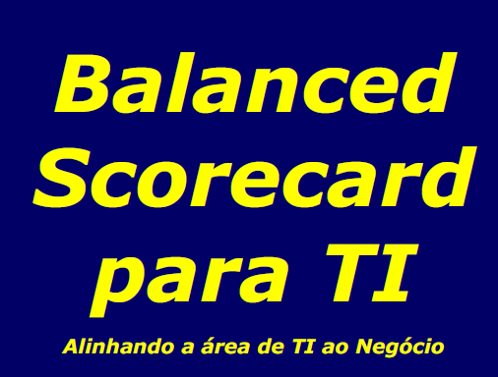

Slide 2


Slide 3
INTRODUÇÃO
O Balanced Scorecard "é uma ferramenta de gestão de desempenho essencial que traduz a visão e estratégia em objetivos e metas de acordo com as quatro perspectivas: finanças, clientes, processos internos, aprendizado e crescimento.”
Histórico
Desenvolvido por Kaplan e Norton a partir de 1990.
Objetiva suprir as necessidades de gerir global e equilibradamente o negócio

Slide 4
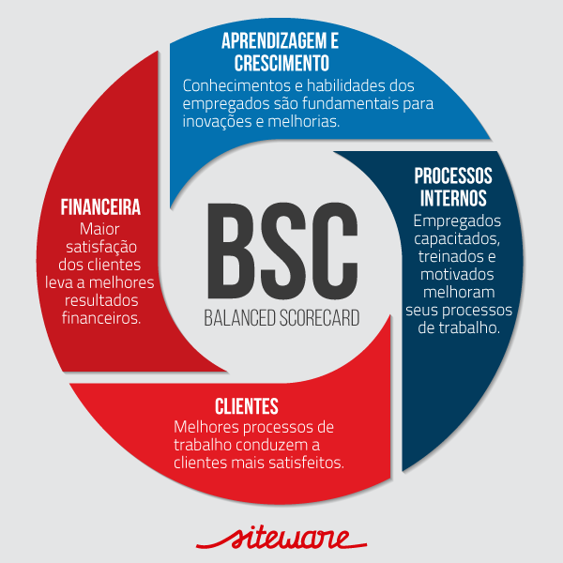

Slide 5


Slide 6
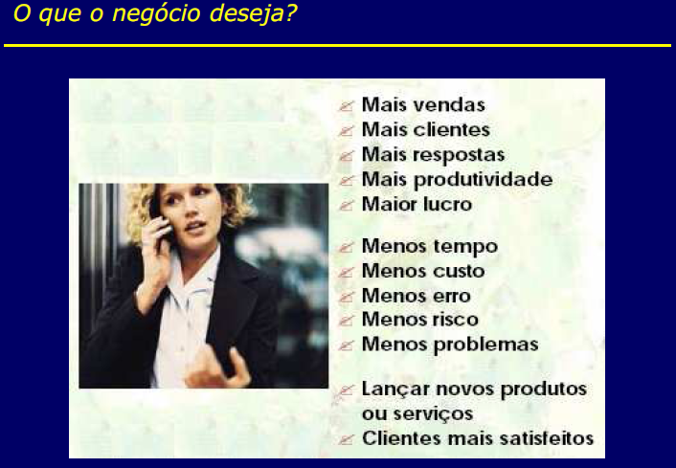

Slide 7
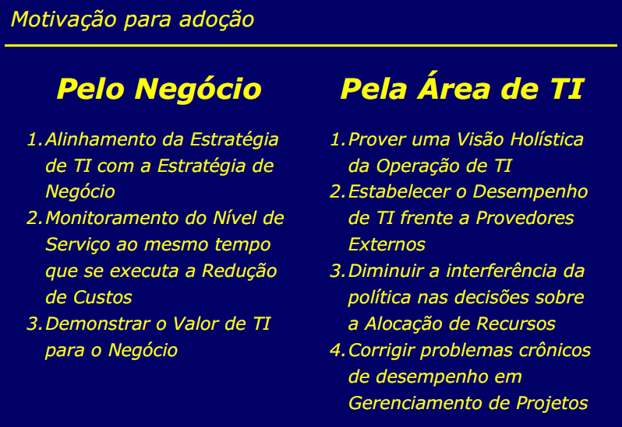

Slide 8
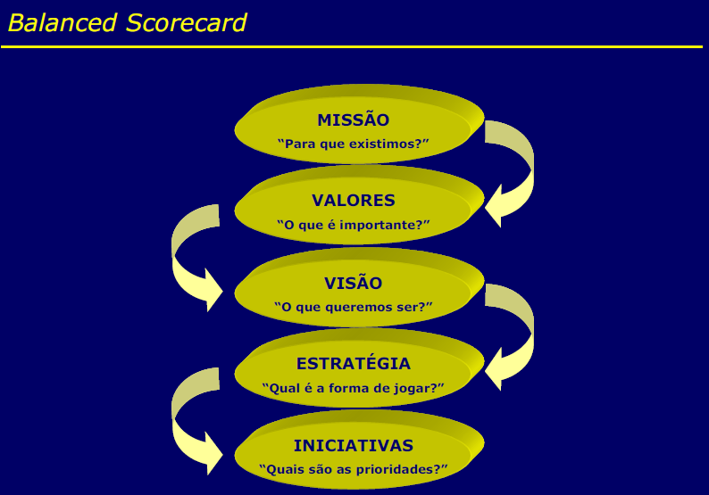

Slide 9
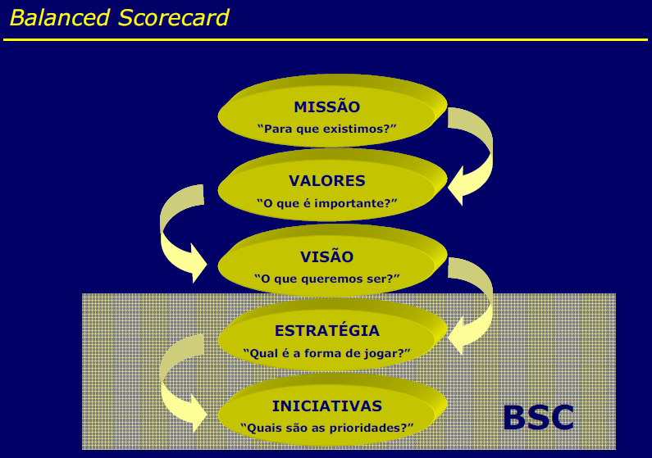

Slide 10
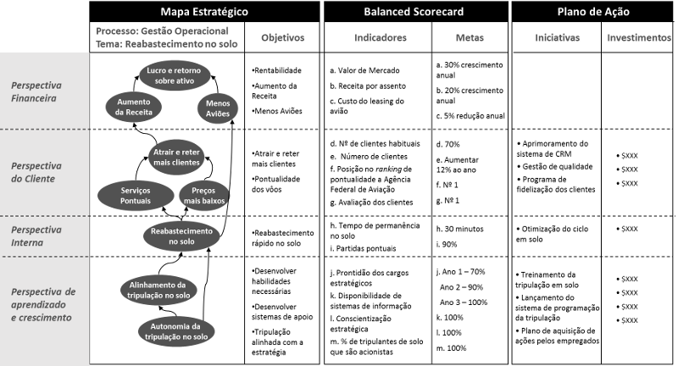

Slide 11
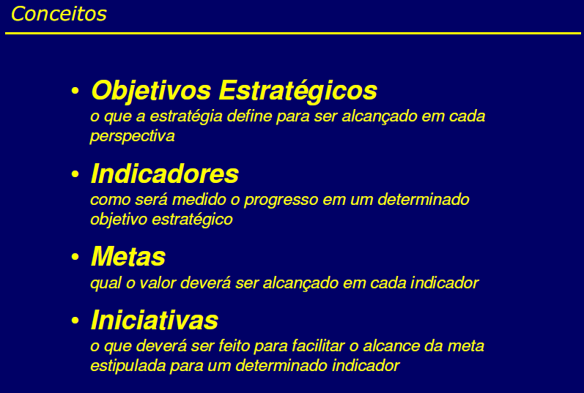

Slide 12
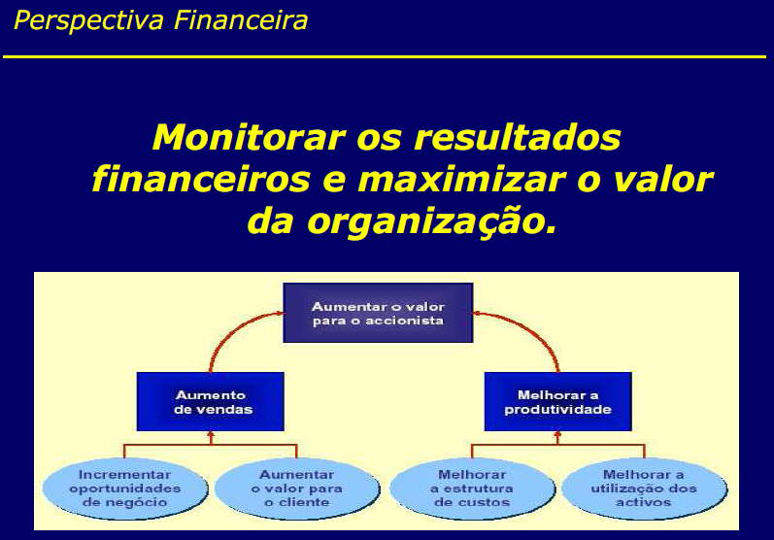

Slide 13
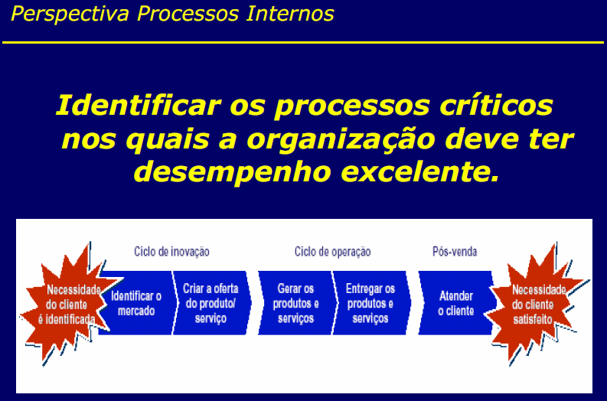

Slide 14
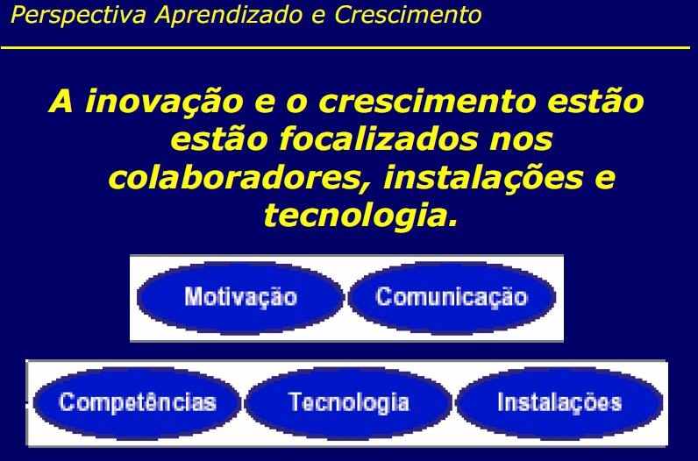

Slide 15
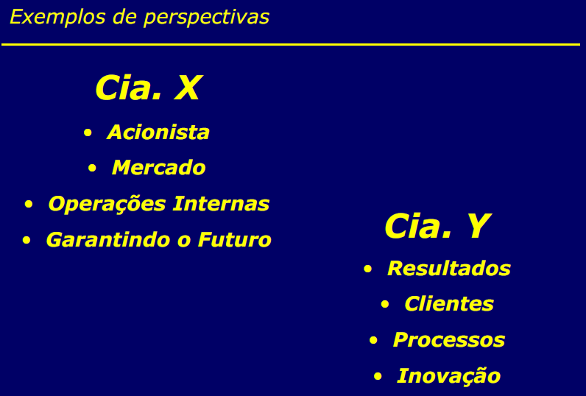

Slide 16
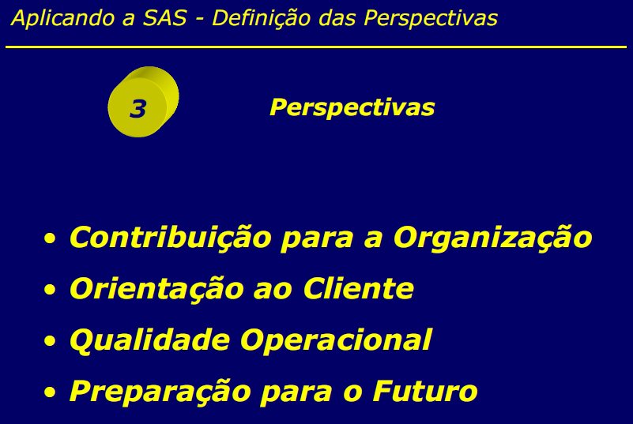

Slide 17
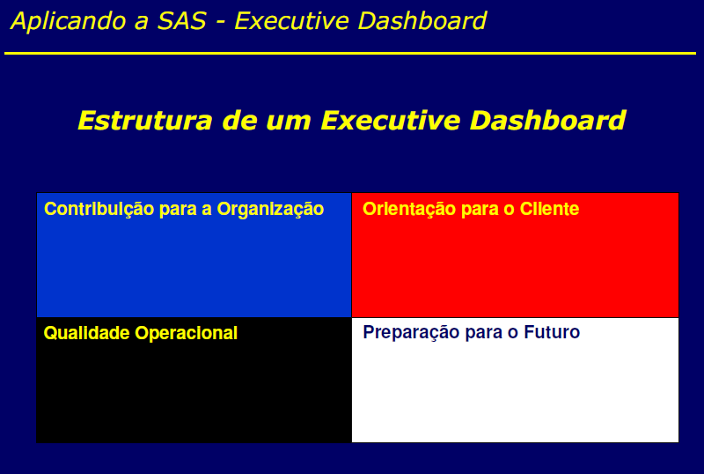

Slide 18
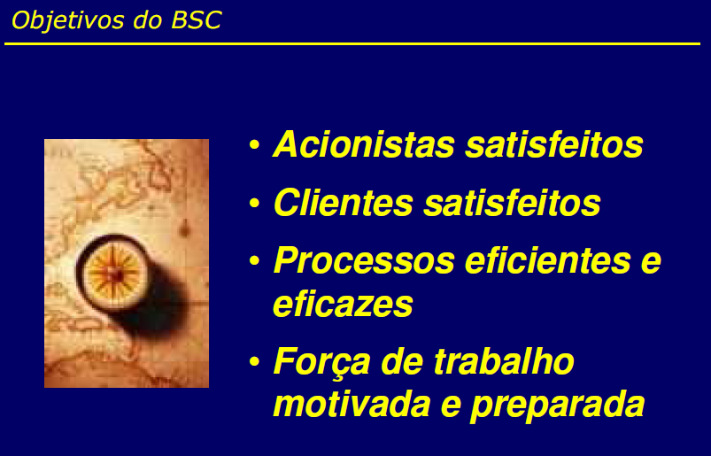

Slide 19
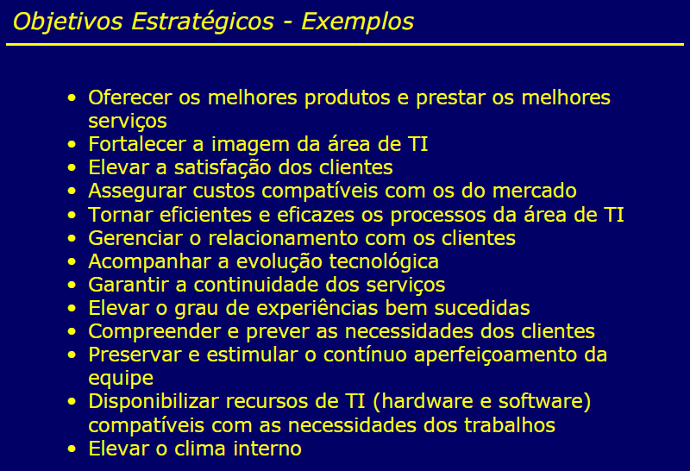

Slide 20
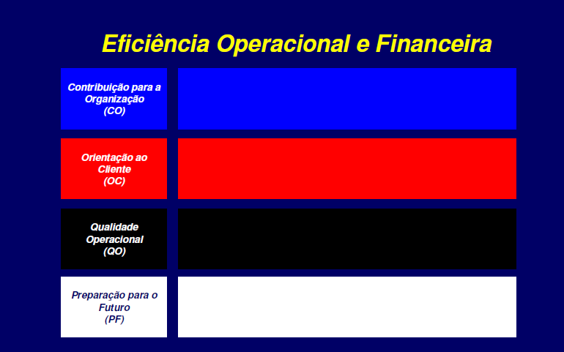

Slide 21
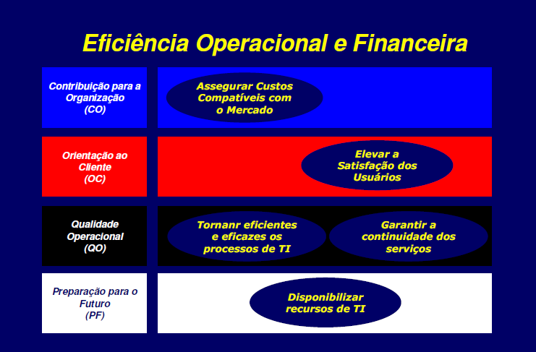

Slide 22
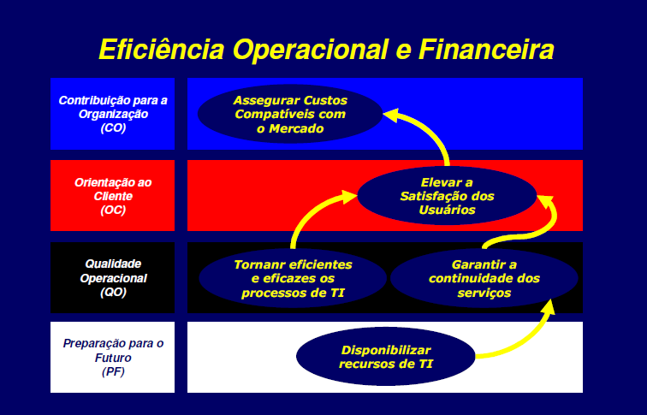

Slide 23
